Slide 1
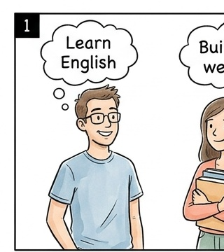
ESCENA 1 / 7 • CONTEXTO INICIAL
Dos personas con talento, un mismo desafío
Martín (programador web) y Sofía (traductora de inglés)
• Martín domina React y CSS, pero necesita hablar inglés para conseguir trabajo remoto en el exterior.
• Sofía traduce con maestría, pero necesita con urgencia tener su propio sitio web profesional para captar clientes.
• Ambos tienen conocimientos valiosos y tiempo disponible, pero presupuestos muy ajustados que no les permiten contratar tutores privados.
Plataforma de Intercambio de Aprendizajes | Gestión del Desarrollo de Sistemas Informáticos (FIUBA 2026)
Notes:
GUION DEL ORADOR (1 / 7):
"Por un lado tenemos a Martín, un desarrollador frontend que sabe maquetar pero se siente trabado porque le falta inglés conversacional para entrevistas. Por otro lado está Sofía, traductora de inglés que necesita crear su propia página web profesional. Dos personas con talentos reales y ganas de superarse, pero con presupuestos acotados."
TIEMPO SUGERIDO: 15 a 20 segundos.

Slide 2
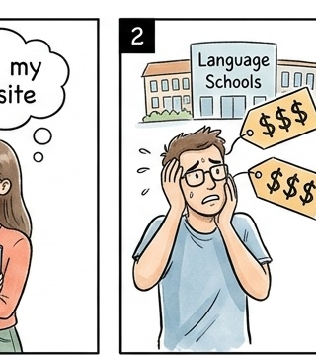
ESCENA 2 / 7 • EL PROBLEMA Y EL DOLOR
La barrera del dinero y el método analógico
Las alternativas tradicionales fracasan o son inaccesibles
• Las plataformas tradicionales exigen tarifas fijas en dólares (15 a 25 USD/hora) que resultan prohibitivas.
• El método informal (posteos en redes sociales y foros) genera desconfianza, cancelaciones imprevistas y mensajes sin respuesta.
• No existe un canal seguro ni coordinado para intercambiar habilidades entre pares.
Plataforma de Intercambio de Aprendizajes | Gestión del Desarrollo de Sistemas Informáticos (FIUBA 2026)
Notes:
GUION DEL ORADOR (2 / 7):
"Martín intenta buscar profesores pero las tarifas en dólares son inalcanzables. Sofía publica en grupos de Facebook ofreciendo intercambio, pero el resultado es siempre el mismo: mensajes perdidos en el feed, falta de coincidencia horaria, personas que no responden o que cancelan a último momento sin ningún compromiso."
TIEMPO SUGERIDO: 15 a 20 segundos.

Slide 3
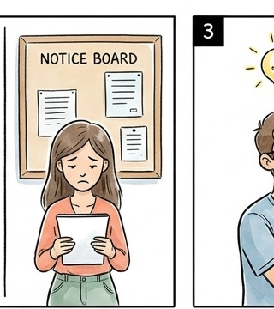
ESCENA 3 / 7 • EL DESCUBRIMIENTO
¿Y si intercambiamos lo que sabemos?
Aparición de la Plataforma de Intercambio de Aprendizajes
• Descubren una plataforma comunitaria basada en reciprocidad y no en dinero tradicional.
• Rol único de USER: en un mismo perfil cada persona carga lo que puede enseñar y lo que desea aprender.
• El motor de compatibilidad detecta la coincidencia exacta de intereses y disponibilidad horaria.
Plataforma de Intercambio de Aprendizajes | Gestión del Desarrollo de Sistemas Informáticos (FIUBA 2026)
Notes:
GUION DEL ORADOR (3 / 7):
"Hasta que ambos descubren la plataforma de intercambio de aprendizajes. Se registran con un perfil único de usuario: Martín marca que enseña maquetación web y quiere aprender inglés, y Sofía marca exactamente lo inverso. El motor de compatibilidad cruza sus horarios y les avisa que son el match perfecto."
TIEMPO SUGERIDO: 15 a 20 segundos.

Slide 4
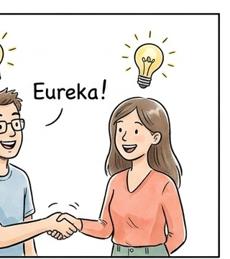
ESCENA 4 / 7 • EL ACUERDO DE CONFIANZA
Reserva pactada y créditos en custodia
Seguridad y seriedad garantizada para ambas partes
• Sofía solicita una sesión individual de desarrollo web con Martín para el jueves a las 18:00 hs.
• Regla de custodia (freeze): los créditos correspondientes quedan congelados de forma preventiva.
• Tranquilidad mutua: el docente sabe que el compromiso es firme, y la alumna sabe que sus créditos están protegidos si hay cancelación justificada.
Plataforma de Intercambio de Aprendizajes | Gestión del Desarrollo de Sistemas Informáticos (FIUBA 2026)
Notes:
GUION DEL ORADOR (4 / 7):
"Llega el momento de pactar. Sofía le solicita una sesión a Martín. Para garantizar seriedad, los créditos de la clase entran en custodia preventiva, como un freeze. Así, Martín sabe que Sofía no le va a cancelar sin aviso, y Sofía sabe que si surge un imprevisto sus créditos no se pierden. Compromiso seguro sin dinero."
TIEMPO SUGERIDO: 15 a 20 segundos.

Slide 5
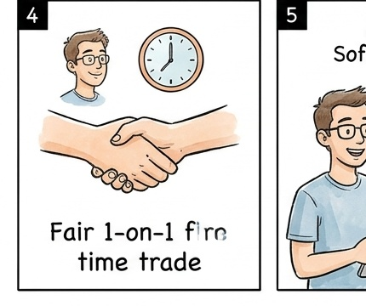
ESCENA 5 / 7 • LA PRIMERA SESIÓN
Martín enseña Maquetación Web
Educación personalizada, cercana y con foco práctico
• Se conectan en vivo y revisan juntos la estructura del portafolio digital de Sofía.
• Martín explica con paciencia y términos sencillos cómo organizar el diseño y el contenido.
• Sofía pierde el miedo técnico y logra armar el esqueleto de su página web profesional.
Plataforma de Intercambio de Aprendizajes | Gestión del Desarrollo de Sistemas Informáticos (FIUBA 2026)
Notes:
GUION DEL ORADOR (5 / 7):
"El jueves a las 18 se conectan en vivo. Martín le explica a Sofía paso a paso cómo estructurar su web, con paciencia y sin tecnicismos complejos. En una hora, Sofía comprende lo que le llevaba semanas intentando descifrar sola y tiene listo el esqueleto de su página."
TIEMPO SUGERIDO: 15 a 20 segundos.

Slide 6
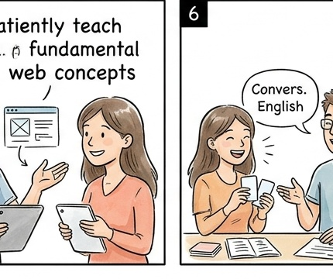
ESCENA 6 / 7 • LA RECIPROCIDAD EN ACCIÓN
Sofía enseña Conversación en Inglés
El círculo virtuoso del aprendizaje entre pares
• Con los créditos liberados, Martín ahora reserva una clase de conversación con Sofía.
• Sofía lo guía en simulaciones de entrevistas de trabajo en inglés, corrigiendo pronunciación y vocabulario.
• Martín gana soltura y confianza para postularse a empleos internacionales.
Plataforma de Intercambio de Aprendizajes | Gestión del Desarrollo de Sistemas Informáticos (FIUBA 2026)
Notes:
GUION DEL ORADOR (6 / 7):
"Días más tarde se cumple la reciprocidad: con los créditos que ganó enseñando, Martín le reserva una clase de conversación a Sofía. Sofía lo entrena para entrevistas de trabajo en inglés, corrigiendo su pronunciación en un ambiente relajado y de confianza. El intercambio se completa de manera natural."
TIEMPO SUGERIDO: 15 a 20 segundos.

Slide 7
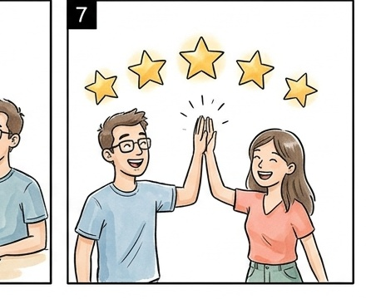
ESCENA 7 / 7 • DESENLACE FELIZ
¡Misión cumplida! Ambos crecieron
Calificación 5 estrellas, reputación comunitaria y cero pesos gastados
• Ambas partes confirman la sesión en la plataforma y se califican mutuamente con 5 estrellas.
• Sofía lanzó su web y Martín está listo para sus entrevistas en inglés.
• El conocimiento circuló libremente: una comunidad más capacitada y conectada sin barreras económicas.
Plataforma de Intercambio de Aprendizajes | Gestión del Desarrollo de Sistemas Informáticos (FIUBA 2026)
Notes:
GUION DEL ORADOR (7 / 7):
"El desenlace es misión cumplida. Ambos confirman la sesión y se califican con cinco estrellas, construyendo reputación pública en la plataforma. Sofía ya tiene su web funcionando y Martín se postuló a su primer trabajo remoto en inglés. Ninguno gastó un solo peso. El conocimiento circuló libremente."
TIEMPO SUGERIDO: 15 a 20 segundos.

